Slide 1
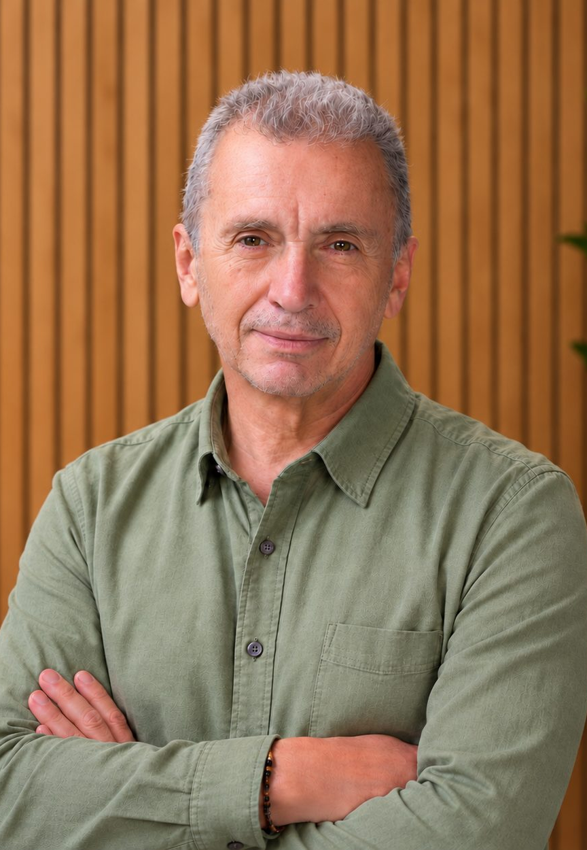

MASTERCLASS GRATUITA EN VIVO · 3 DE 3
Jueves 29 de octubre · 7:00 p. m. hora Colombia
¿Milagro de internet o ciencia médica real?
Los péptidos están en todas partes. Hoy separamos la evidencia de la promesa.
Dr. Marco Sosa
Medicina Integrativa · Registro médico 050330
Notes:
Saludo. Es la tercera noche: recordar que las anteriores quedan en el canal.

Slide 2

LO QUE VAMOS A VER
Cuatro preguntas para esta noche
01
02
03
04
Qué es un péptido
Cómo actúa
Cómo se mide la evidencia
Cómo reconocer una promesa engañosa
Y en qué se diferencia de una proteína.
El lenguaje de los receptores.
De la célula en un laboratorio a las personas.
Banderas rojas y preguntas clave.
Dr. Marco Sosa · Masterclass 3 de 3 · ¿Milagro de internet o ciencia médica real?
2 / 27
Notes:
Presentar el recorrido. Es información educativa para entender, no para automedicarse.

Slide 3
Si una promesa suena a milagro, pide la evidencia.
No vamos a decir que los péptidos son buenos ni malos. Vamos a aprender a leerlos.
Dr. Marco Sosa · Masterclass 3 de 3 · ¿Milagro de internet o ciencia médica real?
3 / 27
Notes:
Frase de apertura. Marco: ni entusiasmo ciego ni rechazo.

Slide 4
ESCRÍBELO EN EL CHAT
¿Dónde has oído hablar de péptidos?
Redes sociales
Un amigo
Mi médico
Un gimnasio
El Dr. Marco responde las que alcance.
Dr. Marco Sosa · Masterclass 3 de 3 · ¿Milagro de internet o ciencia médica real?
4 / 27
Notes:
Leer respuestas. Casi siempre es redes: ahí empieza el problema.

Slide 5
1
Qué es un péptido
Una cadena corta de aminoácidos.
Dr. Marco Sosa · Masterclass 3 de 3 · ¿Milagro de internet o ciencia médica real?
5 / 27
Notes:
Primer bloque.

Slide 6
DEFINICIÓN
Del aminoácido a la proteína: una cuestión de largo
Aminoácido
20 estándar; 7 son esenciales.
LA UNIDAD
Péptido
Oligopéptidos: menos de 20 aminoácidos.
CADENA CORTA
Proteína
Estructura tridimensional compleja y estable.
CADENA LARGA Y PLEGADA
Dr. Marco Sosa · Masterclass 3 de 3 · ¿Milagro de internet o ciencia médica real?
6 / 27
Notes:
Aminoácido: unidad estructural (20 proteinogénicos, 7 esenciales). Péptido: cadena corta unida por enlaces peptídicos. Proteína: cadena larga y plegada. En EE. UU. la FDA fija 40 aminoácidos: 40 o menos se regula como fármaco; 41 o más, como producto biológico.

Slide 7
DIFERENCIAS CLAVE
Cuatro palabras que se confunden
Aminoácido
Péptido
La unidad estructural individual.
Cadena corta de aminoácidos unidos por enlaces peptídicos.
Proteína
Hormona
Cadena larga y plegada, con estructura tridimensional estable.
Término funcional: molécula señalizadora que actúa a distancia. Muchas son péptidos (insulina, oxitocina); otras no (cortisol, testosterona).
Dr. Marco Sosa · Masterclass 3 de 3 · ¿Milagro de internet o ciencia médica real?
7 / 27
Notes:
Aclarar que «hormona» describe la función, no la estructura.

Slide 8
ORIGEN
Endógenos y sintéticos
Endógeno
Sintético
Lo produce el organismo en forma natural
Ejemplos: insulina, oxitocina, glutatión
Fabricado en laboratorio
Puede replicar una secuencia endógena exacta (insulina recombinante)
O ser un análogo diseñado para cambiar estabilidad, potencia o selectividad
No todos los sintéticos están aprobados para uso en humanos
Dr. Marco Sosa · Masterclass 3 de 3 · ¿Milagro de internet o ciencia médica real?
8 / 27
Notes:
La última línea es la clave de toda la noche.

Slide 9
HISTORIA
Cien años de péptidos terapéuticos
1922
1953
1982
1997
2005
2014
2017 →
Insulina
Oxitocina
Insulina recombinante
Sermorelina
Exenatida
Liraglutida
Mercado «de investigación»
Primer péptido terapéutico en humanos.
Primer péptido hormonal sintetizado en laboratorio.
Inicio de la era biotecnológica.
Primer secretagogo de GH sintético aprobado por la FDA.
Primer agonista GLP-1.
Las incretinas llegan al manejo del peso.
Auge de péptidos vendidos fuera de los canales regulados.
Dr. Marco Sosa · Masterclass 3 de 3 · ¿Milagro de internet o ciencia médica real?
9 / 27
Notes:
Fuente: presentación del Dr. Marco, historia de los péptidos terapéuticos.

Slide 10
2
Cómo actúan
El lenguaje de los receptores.
Dr. Marco Sosa · Masterclass 3 de 3 · ¿Milagro de internet o ciencia médica real?
10 / 27
Notes:
Segundo bloque.

Slide 11
MECANISMO
Una llave que abre una señal
El péptido
El receptor
Segundos mensajeros
La respuesta
Una molécula señal, como una llave.
Una cerradura específica en la membrana.
Dentro de la célula, la señal se multiplica.
La célula cambia lo que hace.
Agonista
Agonista parcial
Antagonista
Activa el receptor e imita o potencia la señal natural.
Activa el receptor, pero con una respuesta menor.
Se une y bloquea el receptor.
Dr. Marco Sosa · Masterclass 3 de 3 · ¿Milagro de internet o ciencia médica real?
11 / 27
Notes:
La mayoría de los péptidos actúan como moléculas de señalización: se unen a receptores específicos de la membrana celular. Agonista: activa el receptor. Agonista parcial: respuesta menor. Antagonista: lo bloquea.

Slide 12
POR QUÉ ESTÁN DE MODA
Las situaciones donde la gente los busca
Lesiones que vuelven
Recuperaciones lentas
Lesiones repetitivas que reaparecen después de terapias y de periodos de reposo.
Procesos que requieren muchas sesiones y terapias.
Estancamiento
Grasa rebelde
Detención del crecimiento muscular sin razón aparente y riesgo de perder masa.
Sobrepeso refractario aunque la alimentación, el ejercicio y la salud mental estén controlados.
Dr. Marco Sosa · Masterclass 3 de 3 · ¿Milagro de internet o ciencia médica real?
12 / 27
Notes:
La mayoría se usa en situaciones donde los resultados no han sido los deseados. Ahí aparece la promesa.

Slide 13
COMPARACIÓN
Péptidos frente a otras intervenciones moleculares
Intervención
Especificidad
Efectos sistémicos
Reversibilidad
Péptidos
Alta: receptor específico
Bajos
Alta: se degradan
Hormonas exógenas
Baja: sistémicas
Altos
Baja: suprimen el eje
AINES
Media
Moderados
Media
Anabolizantes
Baja: sistémicos
Muy altos
Muy baja
Ojo: el perfil de seguridad depende de cada compuesto, de su evidencia y de su estatus regulatorio. «Péptido» no significa «inocuo».
Dr. Marco Sosa · Masterclass 3 de 3 · ¿Milagro de internet o ciencia médica real?
13 / 27
Notes:
Comparación general de especificidad y reversibilidad. El perfil de seguridad depende de cada compuesto, su evidencia y su estatus regulatorio: no se generaliza.

Slide 14
3
Cómo se mide la evidencia
No todo «estudio» pesa lo mismo.
Dr. Marco Sosa · Masterclass 3 de 3 · ¿Milagro de internet o ciencia médica real?
14 / 27
Notes:
Tercer bloque, el núcleo de la noche.

Slide 15
LA PIRÁMIDE
Lo que sugiere cada tipo de estudio
Ensayos en humanos
Estiman si el efecto es real, relevante y seguro en personas.
Modelos animales
Sugieren que el mecanismo puede tener efecto en un organismo completo.
Cultivo celular
Sugiere un mecanismo posible.
Dr. Marco Sosa · Masterclass 3 de 3 · ¿Milagro de internet o ciencia médica real?
15 / 27
Notes:
No toda «evidencia científica» tiene el mismo peso. Trasladar directamente un resultado animal a una conclusión sobre humanos es uno de los errores más comunes y potencialmente peligrosos al interpretar la literatura sobre péptidos.

Slide 16
FASES DE LOS ENSAYOS CLÍNICOS
Cinco etapas antes y después de la aprobación
Fase 0
Fase 1
Fase 2
Fase 3
Fase 4
Decenas de personas, microdosis. Farmacocinética exploratoria.
Decenas de voluntarios. Tolerabilidad y seguridad a corto y mediano plazo.
Cientos de participantes. Eficacia preliminar y seguridad.
Cientos a miles. Confirma eficacia y seguridad frente a un comparador; base habitual de la aprobación.
Población general tras la aprobación. Farmacovigilancia y seguridad a largo plazo.
Dr. Marco Sosa · Masterclass 3 de 3 · ¿Milagro de internet o ciencia médica real?
16 / 27
Notes:
Una promesa de «resultados garantizados» sin fase 3 en esa indicación es una bandera roja.

Slide 17
ESCALA DE EVIDENCIA
Cómo clasifica el Dr. Marco lo que revisa
1
A · Ensayos sólidos en humanos
Semaglutida, liraglutida, tirzepatida y mecasermina.
2
B – C · Evidencia parcial o limitada
Sermorelina y GHK-Cu.
3
D · Sobre todo modelos animales
BPC-157, TB-500, AOD-9604 y hexarelina.
4
E · Datos muy preliminares
KPV.
Dr. Marco Sosa · Masterclass 3 de 3 · ¿Milagro de internet o ciencia médica real?
17 / 27
Notes:
Es la escala del Dr. Marco en su curso de péptidos. Lo importante: nivel D significa que casi todo lo que sabemos viene de animales, y que la promesa en humanos no está confirmada.

Slide 18
4
Qué dice la regulación
Y por qué depende de cada país.
Dr. Marco Sosa · Masterclass 3 de 3 · ¿Milagro de internet o ciencia médica real?
18 / 27
Notes:
Cuarto bloque.

Slide 19
TRES SITUACIONES
Lo que el marketing suele mezclar
01
02
03
Uso aprobado
Fuera de indicación (off-label)
Experimental o de investigación
El compuesto y la indicación específica superaron el proceso regulatorio completo. Ej.: tirzepatida para diabetes tipo 2 y manejo crónico del peso.
Un medicamento aprobado para algo se prescribe, bajo criterio médico, para otra indicación sin aprobación específica.
Sin aprobación para uso en humanos. Su venta legítima se limita, en principio, a investigación de laboratorio.
Estatus regulatorio: varía por país; verifica el de tu país. Venderlo como «suplemento» o «para investigación» no cambia su estatus real ni garantiza su calidad.
Dr. Marco Sosa · Masterclass 3 de 3 · ¿Milagro de internet o ciencia médica real?
19 / 27
Notes:
Marco: la misma molécula puede estar en las tres categorías según el país y la indicación. Por eso hay que mirar la indicación concreta.

Slide 20
EVIDENCIA A
Los que sí tienen aprobación: los análogos de GLP-1
Evidencia A
Diabetes tipo 2 y manejo crónico del peso con comorbilidad.
Menos eventos cardiovasculares en adultos con enfermedad establecida y obesidad.
En investigación: hígado graso metabólico, consumo de sustancias y Alzheimer temprano.
No son un milagro: tras suspender la semaglutida, un estudio vio recuperar cerca de dos tercios del peso en un año.
semaglutida, liraglutida y tirzepatida: ensayos sólidos en humanos y aprobación para indicaciones específicas.
Aprobaciones citadas por la FDA. Estatus regulatorio: varía por país; verifica el de tu país.
Dr. Marco Sosa · Masterclass 3 de 3 · ¿Milagro de internet o ciencia médica real?
20 / 27
Notes:
Conecta con la masterclass 1: el rebote también aparece aquí. Se prescriben; no se improvisan.

Slide 21
BANDERAS ROJAS
Cinco señales de una promesa engañosa
1
Ratones = personas
Extrapolar un resultado en ratones a una conclusión sobre humanos.
2
«Estudios» sin referencia
Citar estudios que no se pueden verificar o enlazar a foros y páginas comerciales.
3
Testimonios como prueba
Usar la experiencia de una persona como si fuera evidencia clínica.
4
Sin datos = sin riesgo
Presentar la ausencia de estudios de seguridad a largo plazo como si fuera seguridad demostrada.
5
Resultados garantizados
Prometer pérdida de grasa, músculo o rejuvenecimiento sin ensayos de fase 3 para esa indicación.
Dr. Marco Sosa · Masterclass 3 de 3 · ¿Milagro de internet o ciencia médica real?
21 / 27
Notes:
Esta es la diapositiva para guardar y compartir.

Slide 22
ANTES DE DECIDIR
Qué revisar en un producto
El certificado de análisis
Contraindicaciones e interacciones
Un COA no garantiza pureza, ausencia de contaminación ni que sirva para uso en humanos.
Todo péptido, aprobado o no, debe especificarlas.
Poblaciones especiales
Aval de una agencia
Debe decir qué pasa en gestantes, lactantes, personas mayores o con enfermedades de base. Si no lo dice, no significa que se pueda.
Busca la aprobación de una agencia nacional (FDA, EMA, INVIMA u otra) y verifica la del país donde lo vas a usar.
Dr. Marco Sosa · Masterclass 3 de 3 · ¿Milagro de internet o ciencia médica real?
22 / 27
Notes:
Cuatro cosas que cualquier persona puede revisar sin ser médico.

Slide 23
LISTA DE VERIFICACIÓN
Cinco preguntas antes de creerle a una promesa
1
Evidencia y estatus
¿Cuál es su nivel de evidencia y su estatus regulatorio para esa indicación concreta?
2
Alternativas
¿Existe una alternativa aprobada con evidencia más sólida para el mismo objetivo?
3
Riesgo personal
¿Hay una condición, medicación o etapa de vida (embarazo, lactancia, edad) que cambie el riesgo?
4
Historia clínica
¿Se revisó la historia clínica completa, con laboratorios recientes?
5
Transparencia de la fuente
¿La fuente es clara sobre el estatus legal del producto o lo presenta de forma ambigua?
Dr. Marco Sosa · Masterclass 3 de 3 · ¿Milagro de internet o ciencia médica real?
23 / 27
Notes:
Este es el regalo de esta noche en PDF.

Slide 24
USO RESPONSABLE
Tres principios para llevarte
01
02
03
Supervisión profesional
Valoración previa
Suspende y consulta
Las combinaciones y el seguimiento siempre con un médico tratante. Evita la automedicación.
Historia clínica, edad, objetivos y laboratorios acordes al plan. Lo que sirve para una persona no sirve para otra.
Ante cualquier efecto inesperado. Muchos péptidos están en investigación y se conoce poco de sus efectos en humanos.
Dr. Marco Sosa · Masterclass 3 de 3 · ¿Milagro de internet o ciencia médica real?
24 / 27
Notes:
Mensaje de cierre clínico: información para comprender, no para automedicarse ni reemplazar el acompañamiento clínico.

Slide 25
ESCRÍBELO EN EL CHAT
¿Qué promesa de salud viste que ahora cuestionas?
Pérdida de grasa rápida
Rejuvenecimiento
Recuperar lesiones
Otra
El Dr. Marco responde las que alcance.
Dr. Marco Sosa · Masterclass 3 de 3 · ¿Milagro de internet o ciencia médica real?
25 / 27
Notes:
Leer respuestas. Responder las que alcance.

Slide 26
PARA LLEVARTE
Tres ideas de estas tres noches
01
02
03
Lo rápido se devuelve
Muchas causas, no una
Pide la evidencia
Las dietas estrictas y las promesas milagrosas comparten el rebote.
Hormonas, entorno, intestino y tipo de grasa suman.
Nivel de estudio, estatus regulatorio y fuente: tres preguntas, siempre.
Dr. Marco Sosa · Masterclass 3 de 3 · ¿Milagro de internet o ciencia médica real?
26 / 27
Notes:
Cierre de las tres masterclasses.

Slide 27
Gracias por estas tres noches
REGALO PARA TI
Plan alimentario antiinflamatorio: dos guías
Si quieres profundizar, conoce la Diplomatura en Medicina Integrativa
Escríbenos por WhatsApp para resolver tus dudas
Las tres masterclasses quedan disponibles en el canal
Descárgalas gratis: te pedimos tu nombre, correo y país. El enlace queda en el chat y en la descripción.
Las masterclasses son informativas y educativas. No constituyen diagnóstico, tratamiento ni prescripción personalizada, y no reemplazan la consulta médica. El Dr. Marco Sosa es Director Científico de Lumineight y percibe una participación sobre sus ventas; se declara para que lo tengas en cuenta al valorar lo que escuches.
Dr. Marco Sosa · Masterclass 3 de 3 · ¿Milagro de internet o ciencia médica real?
27 / 27
Notes:
Aquí va el anuncio de la promoción de 48 horas (precios por aprobar por Darío). Leer la declaración sin prisa.

